Slide 1
ОРГАНИЗАЦИЯ СПЕЦИАЛЬНЫХ ОБРАЗОВАТЕЛЬНЫХ УСЛОВИЙ ДЛЯ ДЕТЕЙ С ОГРАНИЧЕННЫМИ ВОЗМОЖНОСТЯМИ ЗДОРОВЬЯ В ДОШКОЛЬНЫХ УЧРЕЖДЕНИЯХ
АТТЕСТАЦИОННАЯ РАБОТА
Выполнила:
слушатель курсов
профессиональной переподготовки
Е. Д. Кошкина
Научный руководитель:
К.психол.н., доцент
Т. В.Артемьева
Казань-2016

Slide 2


Slide 3
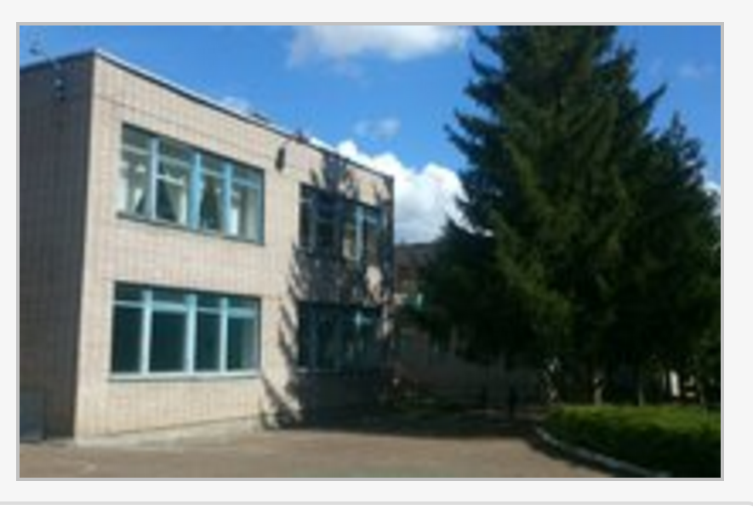
Детский сад комбинированного вида №12 г. Лениногорск
Экспериментальная база

Slide 4
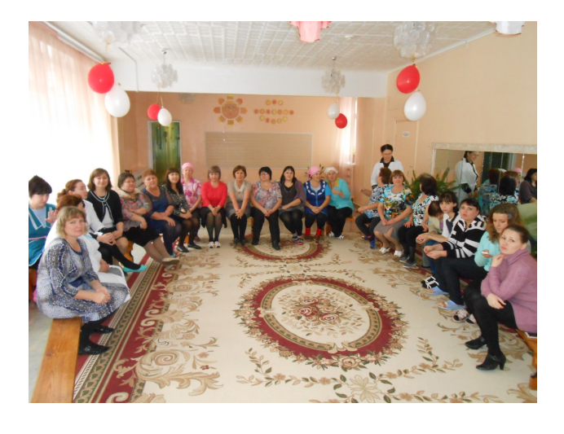
Анкетирование педагогов
о совместном обучении здоровых детей и детей с ограниченными возможностями здоровья

Slide 5
Проблема приспособления детей с ограниченными возможностями здоровья
к жизни общества

Slide 6
Возможное обучение детей с
ограниченными возможностями здоровья в дошкольном учреждении

Slide 7
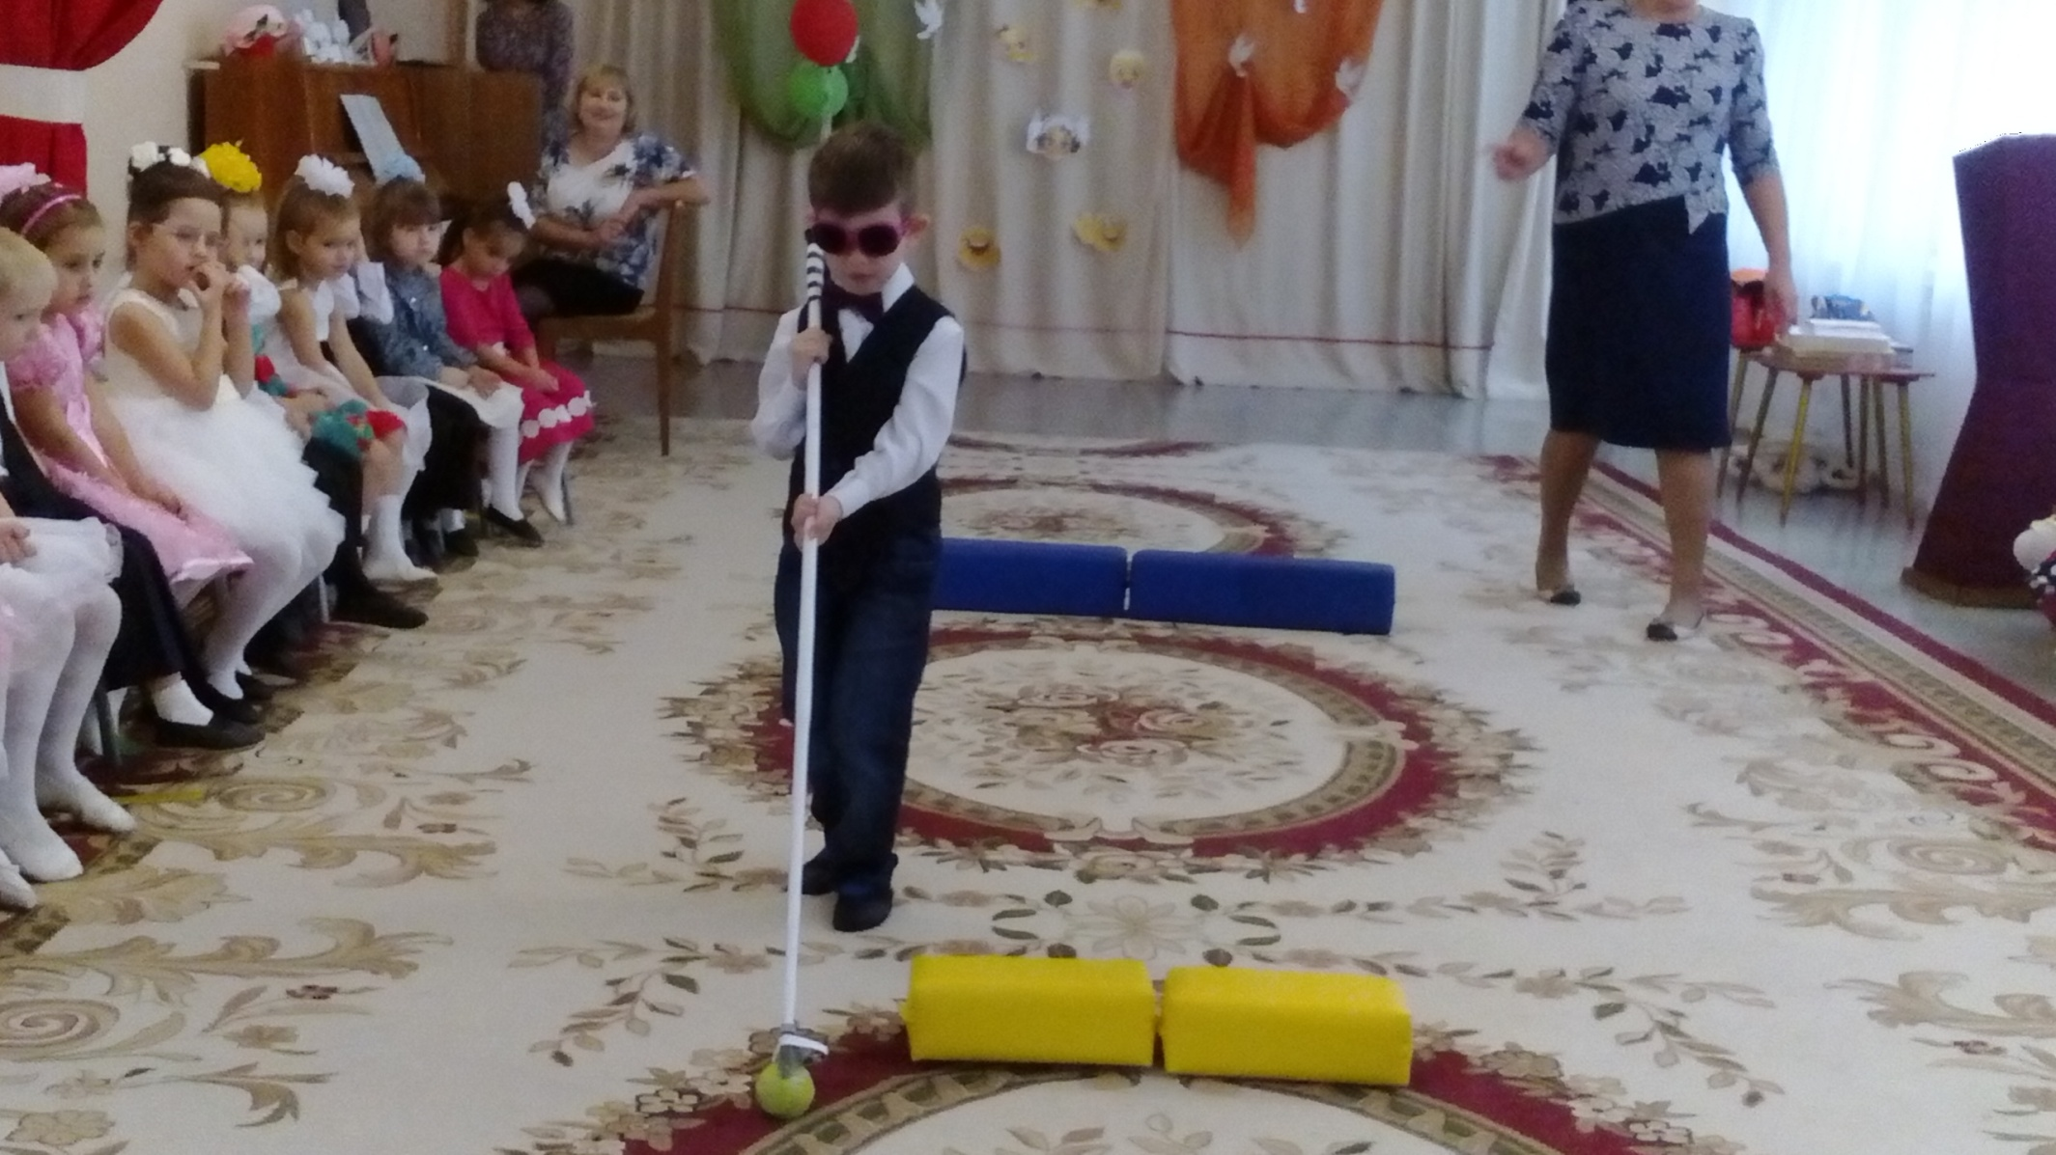

Slide 8
Положительные моменты для здоровых детей в процессе совместного обучения, воспитания

Slide 9
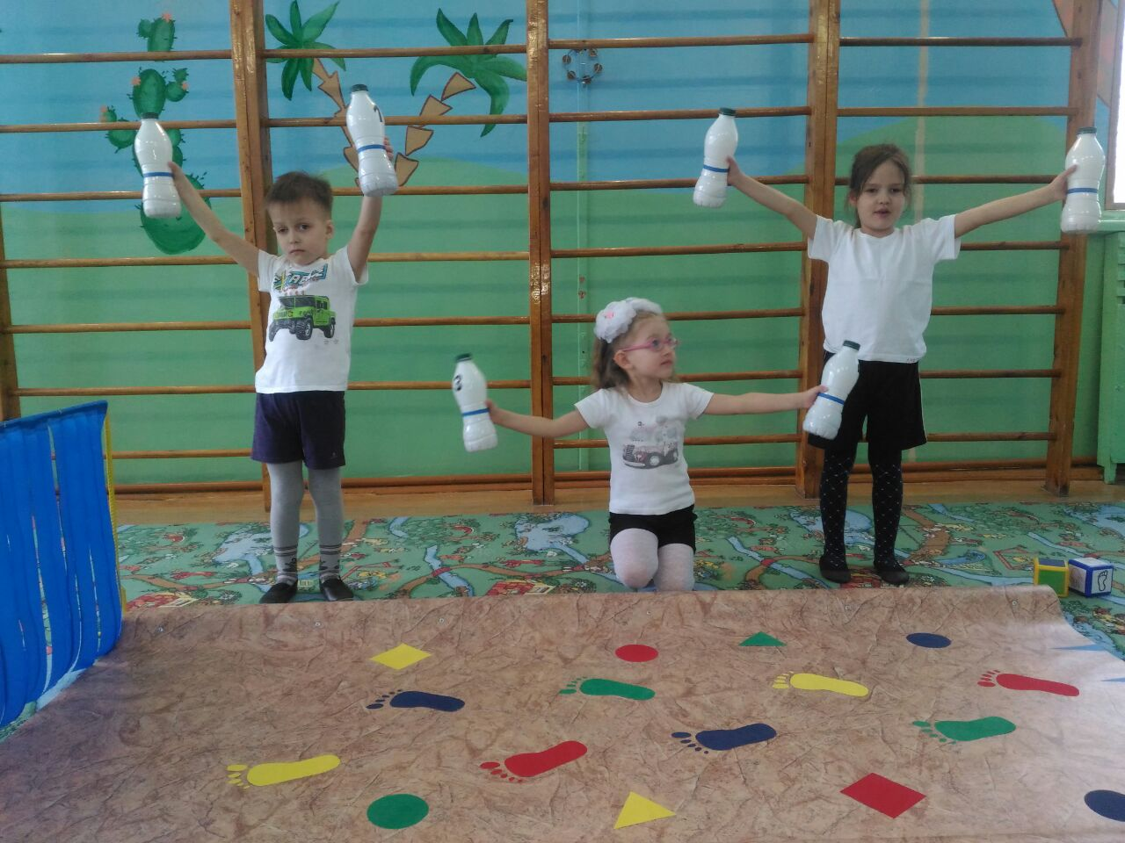

Slide 10
Отрицательные моменты для здоровых детей в
процессе совместного обучения, воспитания

Slide 11
Положительные моменты для ребенка с ограниченными возможностями и его родителей в случае совместного обучения,
воспитания со здоровыми детьми

Slide 12
Отрицательные моменты для ребенка с ограниченными возможностями и его родителей в случае совместного обучения,
воспитания со здоровыми детьми

Slide 13
Возможность введения системы совместного обучения здоровых детей и детей с
ограниченными возможностями здоровья в образовательных учреждениях

Slide 14
Дополнительные умения и навыки педагогов

Slide 15
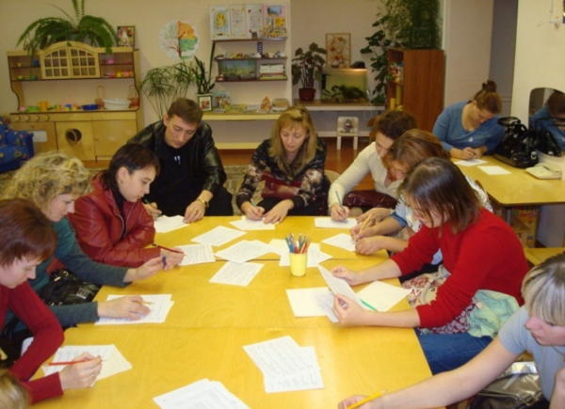
Анкетирование родителей
о совместном обучении здоровых детей и детей с ограниченными возможностями здоровья

Slide 16
Возможное обучение детей с ограниченными возможностями здоровья в дошкольном учреждении

Slide 17
Положительные моменты для здоровых детей
в процессе совместного обучения, воспитания

Slide 18
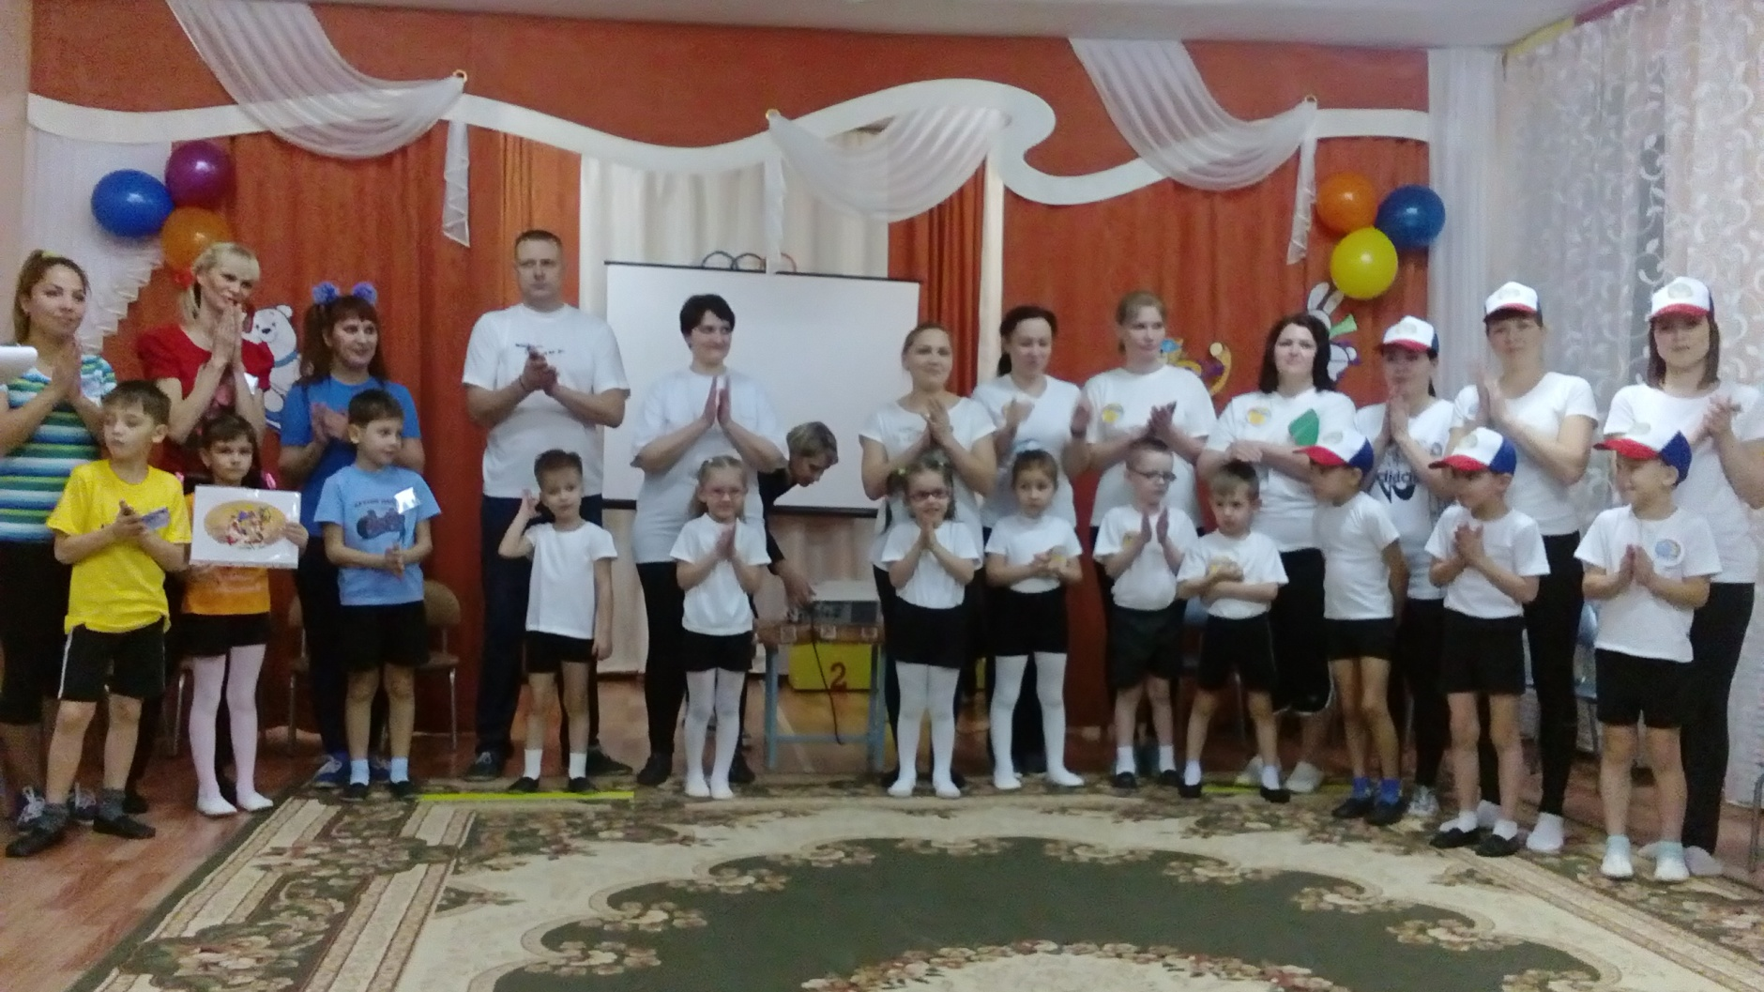

Slide 19
Отрицательные моменты для здоровых детей
в процессе совместного обучения, воспитания

Slide 20
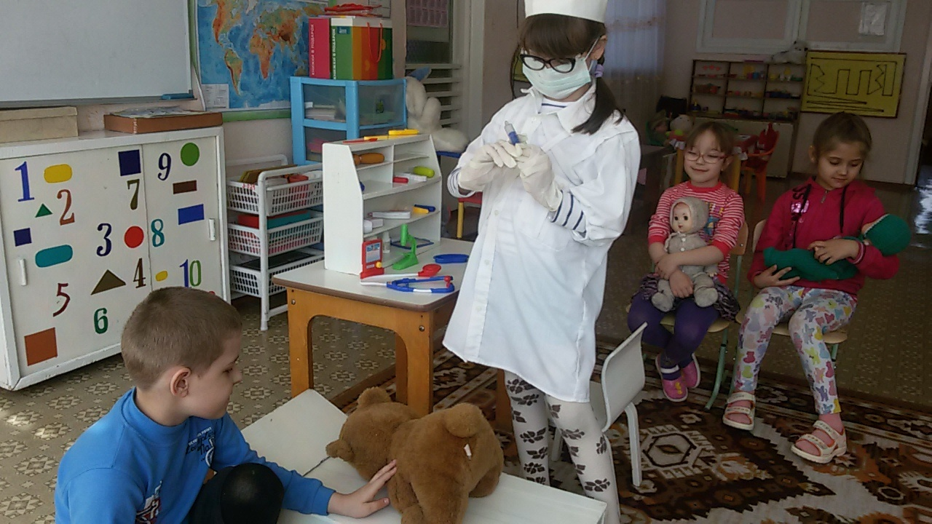

Slide 21
Отрицательные моменты для ребенка с ограниченными возможностями и его родителей в случае совместного обучения, воспитания со здоровыми детьми

Slide 22
Возможность введения системы совместного обучения здоровых детей и детей с ограниченными возможностями здоровья в образовательных учреждениях

Slide 23
Дополнительные умения и навыки педагогов

Slide 24
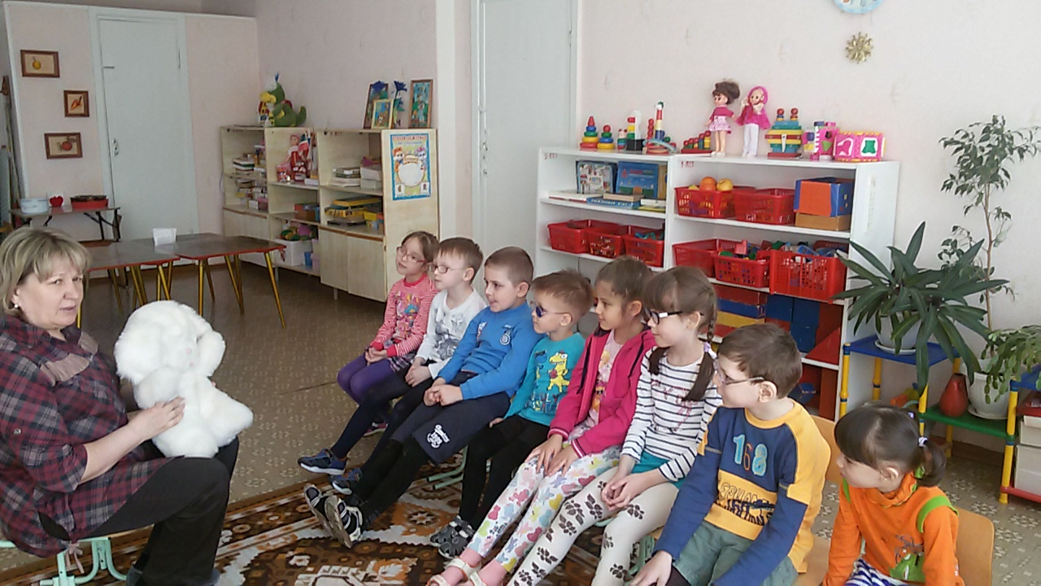

Slide 25
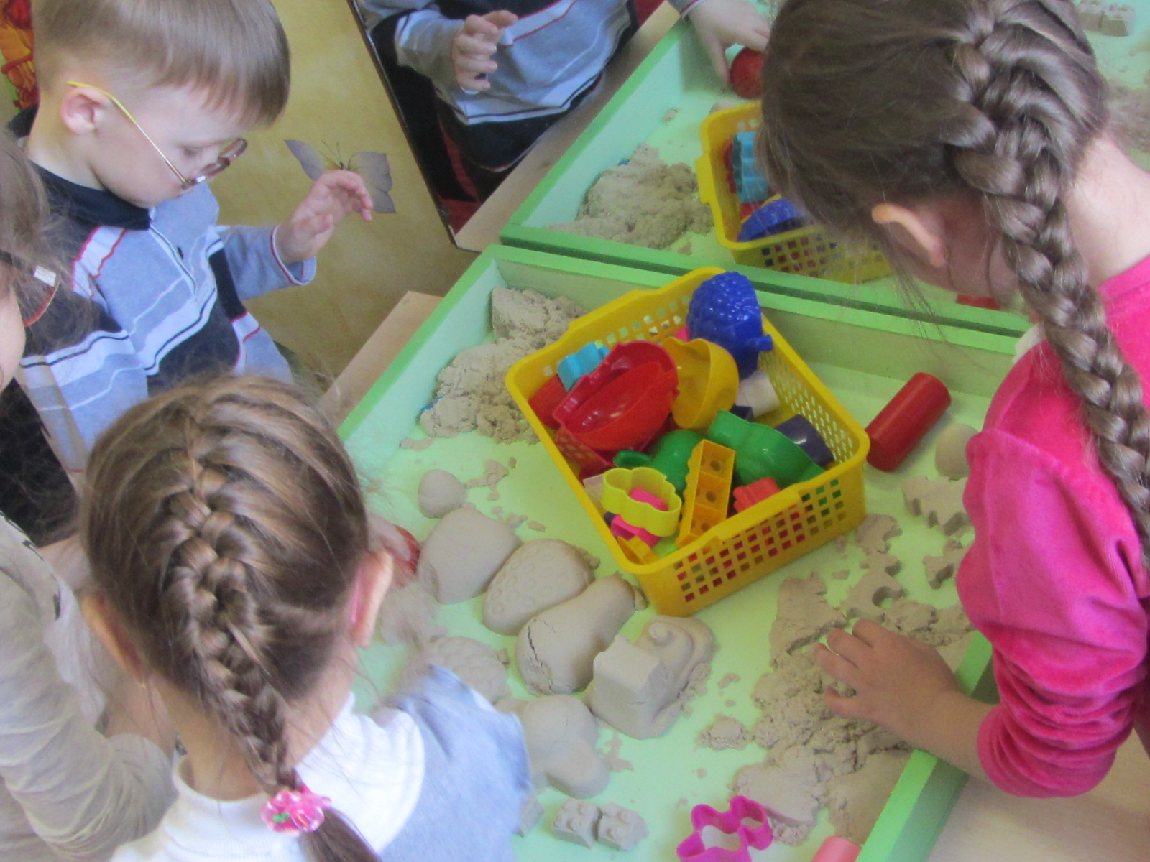

Slide 26
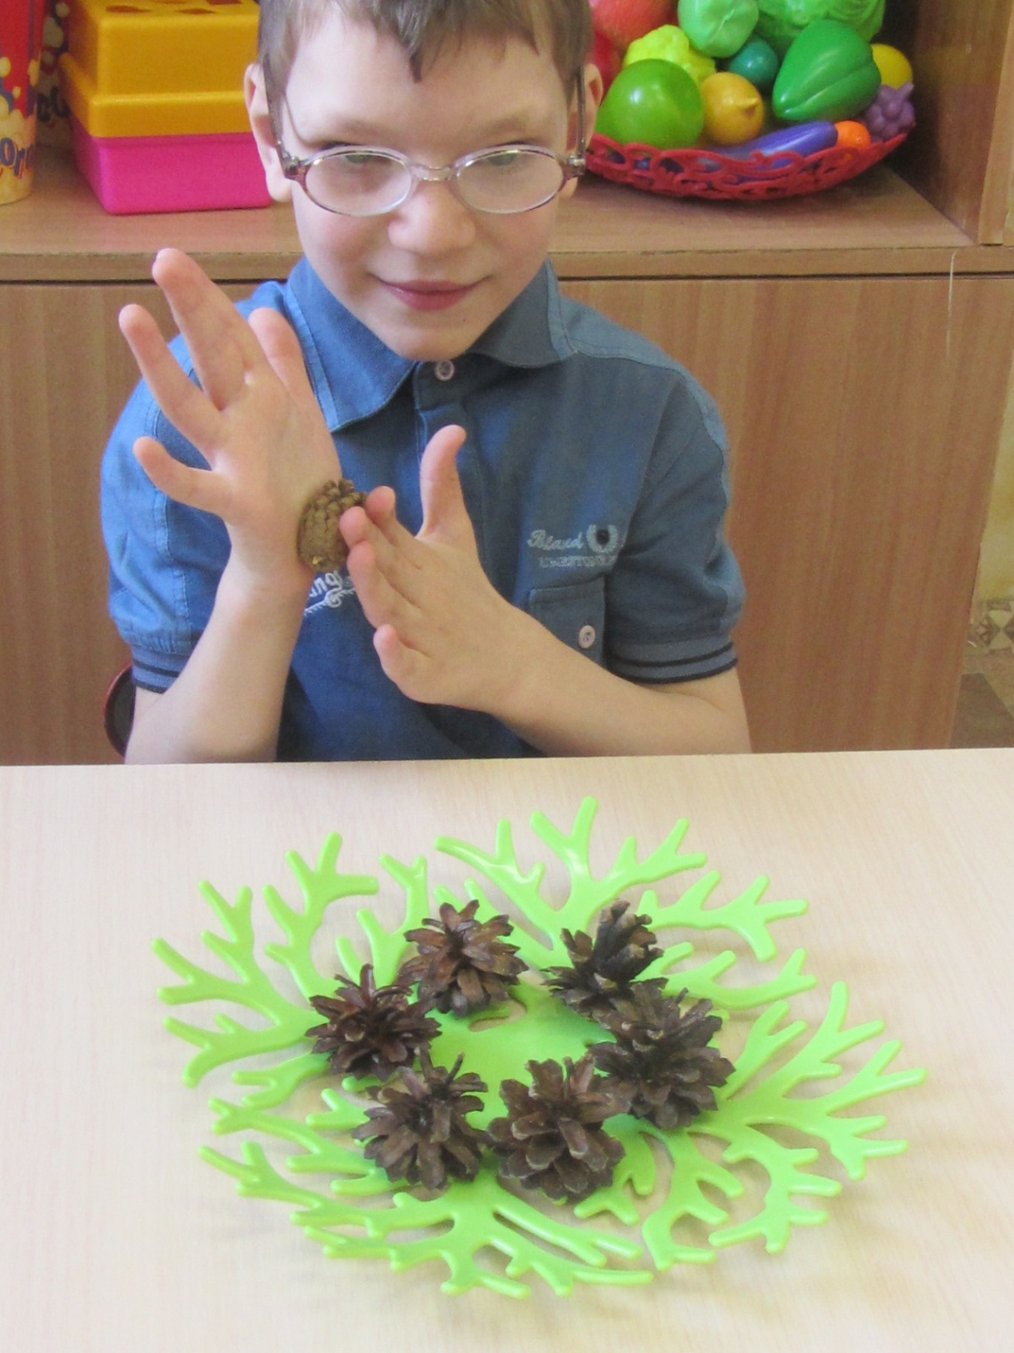

Slide 27
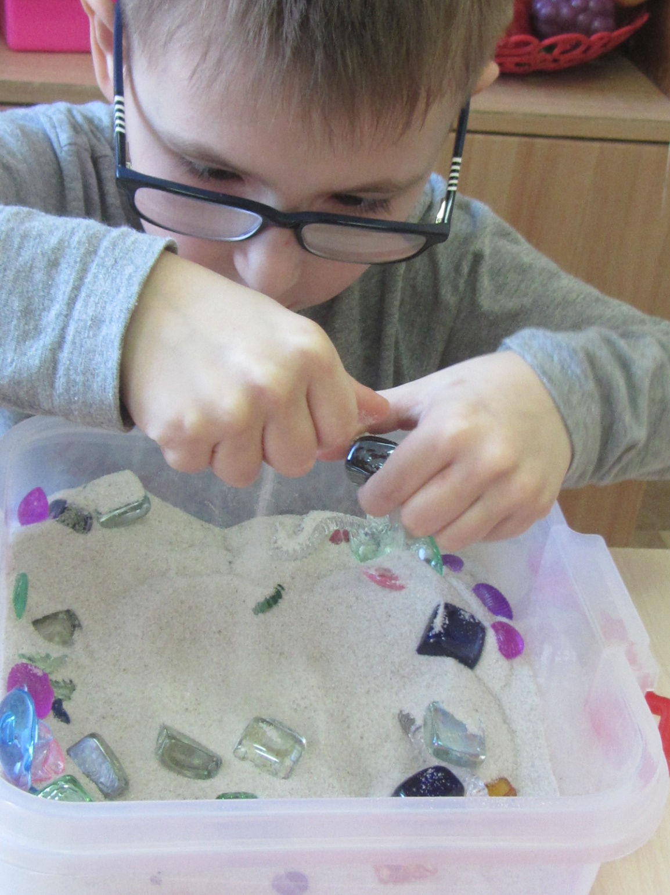

Slide 28
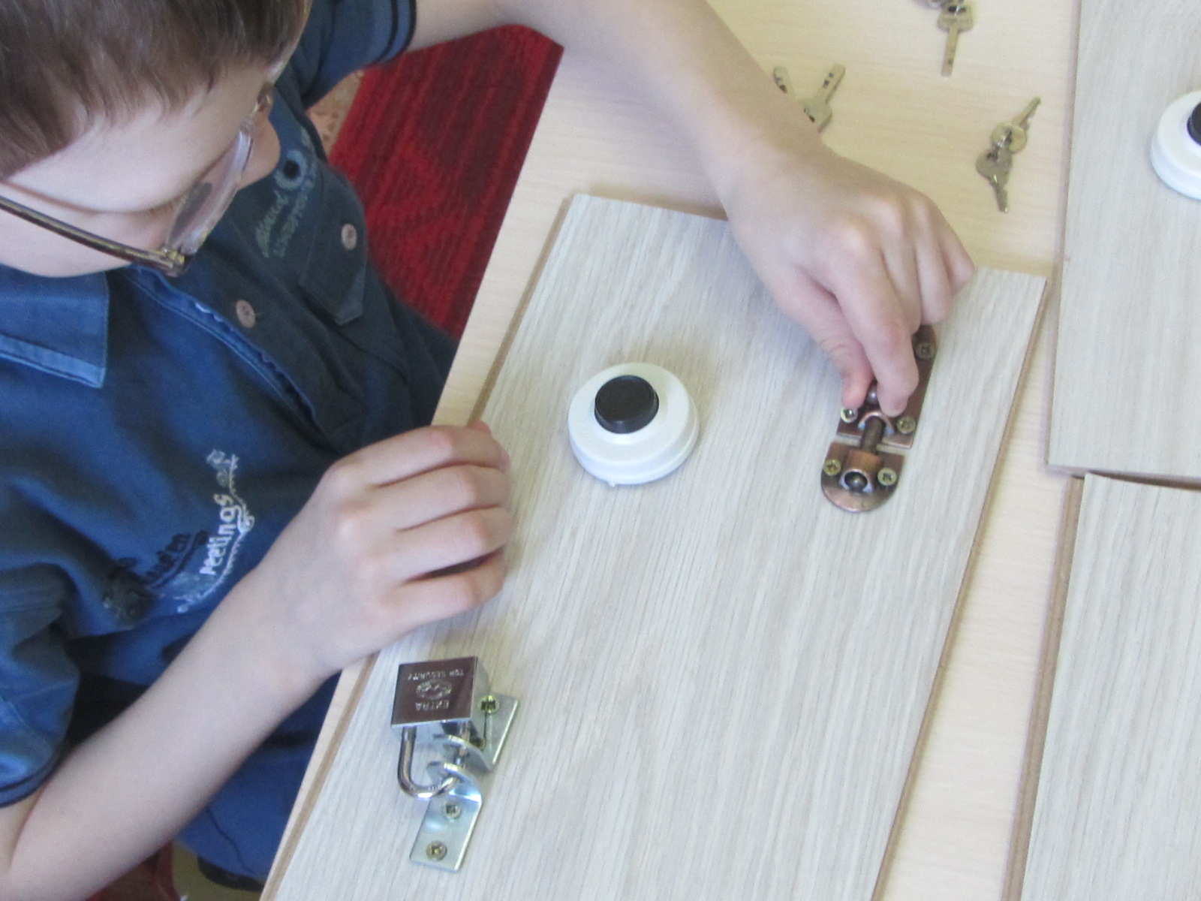

Slide 29
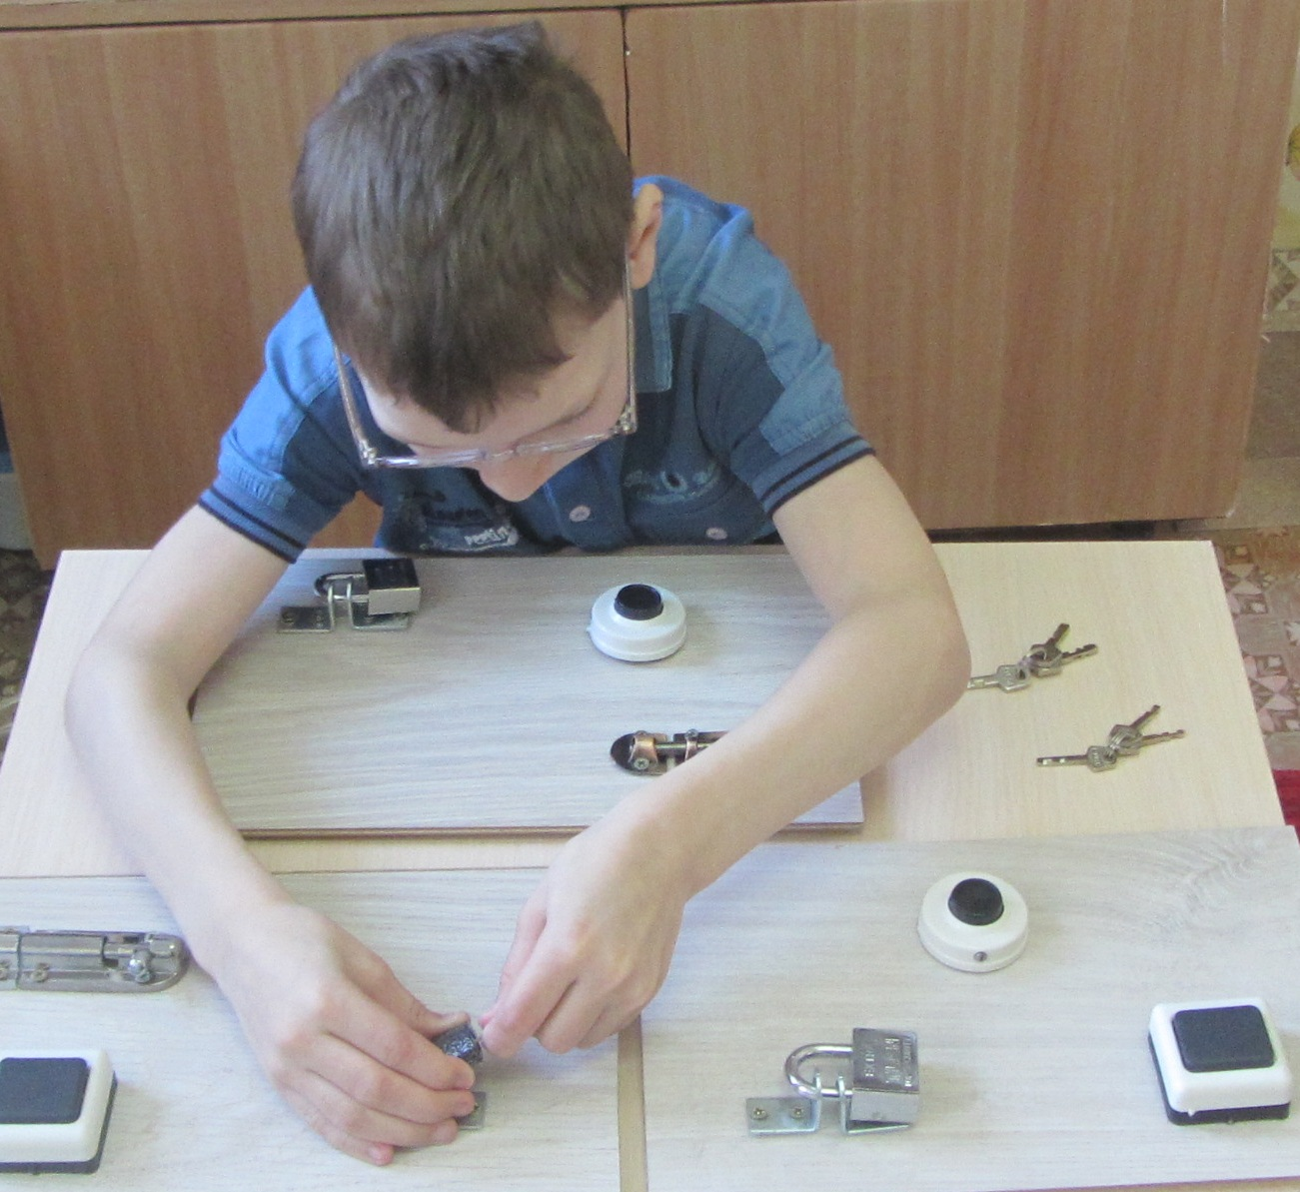

Slide 30
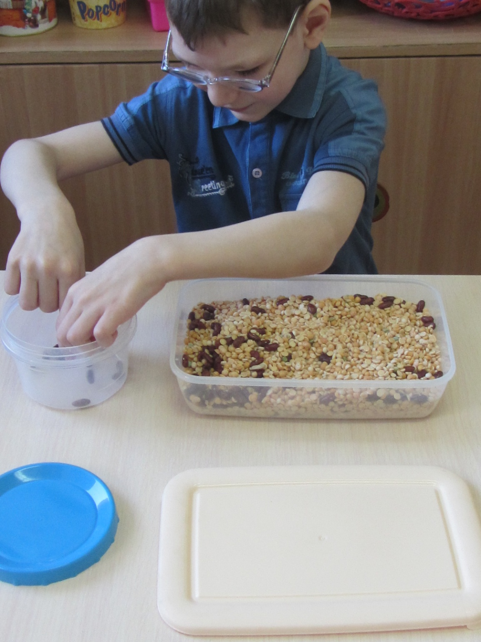

Slide 31
Благодарю за внимание!

Slide 32
Диагностический комплекс для психологического изучения детей старшего дошкольного возраста.
Подготовила:
педагог-психолог
Кошкина Е.Д.

Slide 33
«Разрезные картинки»
Цель:
изучение умения создавать целое из частей;
оценка сформированности мыслительных операций анализа и синтеза.

Slide 34
Инструкция:
«Посмотри внимательно на эти карточки. Как ты думаешь, что это такое? Какой предмет на них изображен? А теперь сложи эти карточки так, чтобы получился названный тобой предмет».

Slide 35
Стимульный материал: серия цветных разрезных картинок разной степени сложности, определяемой конфигурацией разреза (горизонтально-вертикальный, диагональный) и количеством разрезанных частей (2-5). Возможно использование самостоятельно изготовленного стимульного материала, если он отвечает следующим требованиям: предмет, изображенный на картинке, должен входить в запас представлений ребенка об окружающем мире; разрез картинки должен быть таким, чтобы в образованные элементы попали значимые части изображения.

Slide 36
Процедура проведения: ребенку поочередно предъявляют разрезанные изображения предметов- от более простых к сложным. Карточки раскладывают хаотично, чтобы затруднить восприятие изображенного предмета. Диагност предлагает ребенку выполнить задание согласно инструкции. Картинка собирается после того, как узнан нарисованный предмет. Если ребенок не может определить, что именно нарисовано на разрезанных картинках, диагност обращает его внимание на наиболее характерную деталь.

Slide 37
По ходу выполнения задания оцениваются следующие качественные показатели:
восприятие изображенного предмета;
способы сложения картинки;
поворот полученного изображения на плоскости.
При необходимости ребенку оказывается помощь.

Slide 38
Виды помощи:
стимулирующая помощь- подбадривание, похвала («Постарайся сделать, у тебя получится» или «Правильно, молодец, стараешься, давай дальше»).
организующая помощь- организация внимания на каком-то моменте выполнения задания («Не торопись», «Посмотри внимательно»).
разъясняющая помощь- диагност говорит: «Еще раз внимательно посмотри на детали картинки, вспомни, что ты должен собрать, соедини эти детали так, чтобы получился целый предмет».

Slide 39
введение наглядности- при складывании картинки из трех-пяти частей, диагност берет две подходящие части, соединяет их между собой. Не объясняя алгоритм выполнения действия, далее предлагает ребенку продолжить собирать картинку самостоятельно. Другой вариант наглядно-действенной помощи- показ картинки с целым изображением предмета.

Slide 40
конкретная обучающая помощь- диагност показывает ребенку наиболее характерные детали собираемого предмета, уточняет, в какой части изображения они находятся (вверху, внизу, впереди, сзади). Затем намечает план сборки изображения (для вертикальных изображений- снизу вверх, для горизонтальных- слева направо) и вместе с ребенком собирает картинку. После обучения ребенку предлагается выполнить задание самостоятельно.

Slide 41
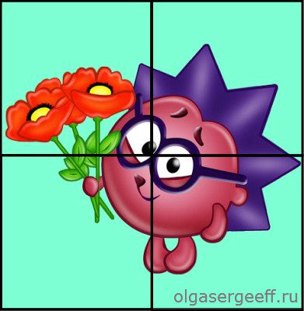

Slide 42


Slide 43
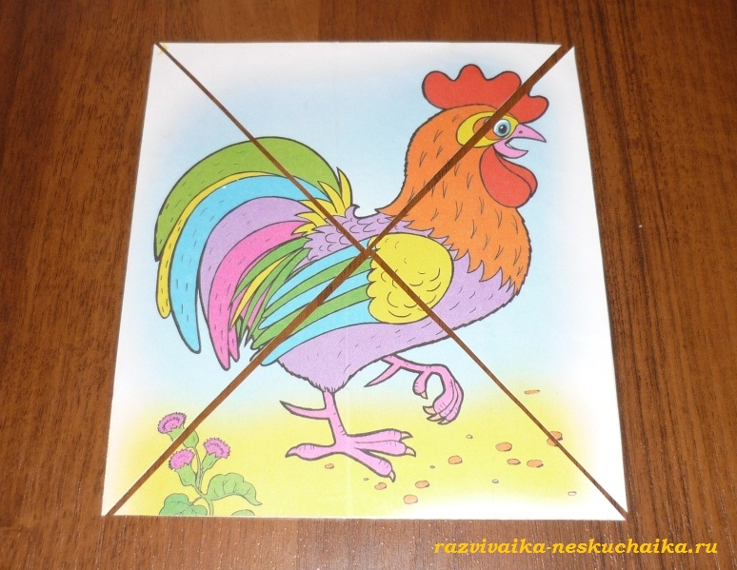

Slide 44
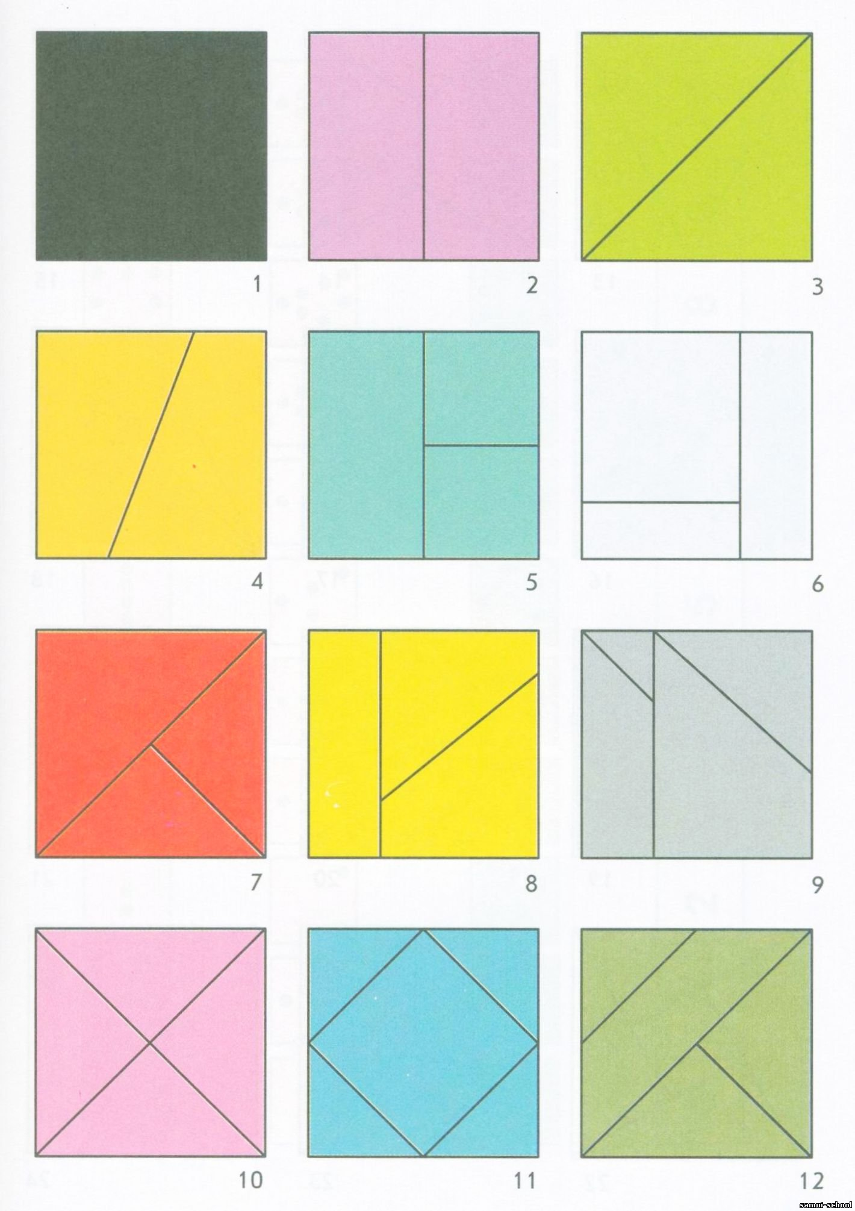

Slide 45
«Последовательные картинки»
Цель:
выявление возможности устанавливать пространственно-временные и причинно-следственные связи по серии сюжетных картинок, устанавливать скрытый смысл событий;
оценка вербального воображения и уровня развития речи (качества фразы, состояния лексико-грамматического строя и звукопроизношения).

Slide 46
Инструкция:
«На этих картинках изображены события одного рассказа. Все картинки перепутались. Найди, с чего все началось, что было потом. Чем все закончилось. Когда разложишь картинки, составь рассказ».

Slide 47
Стимульный материал: несколько серий, состоящих из двух- трех картинок, каждая из которых отражает какое-либо событие несложного сюжета. Все серии содержат скрытый смысл. Возможно использование самостоятельно изготовленного стимульного материала.

Slide 48
Процедура проведения: ребенку поочередно предъявляют серии картинок. Карточки раскладывают хаотично. Диагност предлагает ребенку выполнить задание согласно инструкции.

Slide 49
По ходу выполнения задания оцениваются следующие качественные показатели:
последовательность раскладывания;
способность самостоятельно составить рассказ;
качество рассказа;
последовательность рассказа.

Slide 50
При необходимости оказывают дозированную помощь в раскладывании картинок. В случае если ребенок разложил картинки неверно, не следует сразу же вносить исправления. Возможно, ребенок сможет самостоятельно заметить ошибку по ходу составления рассказа. Кроме того, при неправильном раскладе может получиться связный и по-своему логичный рассказ. Надо выслушать ребенка, а затем предложить помощь.

Slide 51
Виды помощи:
стимулирующая помощь- подбадривание, похвала («Постарайся сделать, у тебя получится» или «Правильно, молодец, стараешься, давай дальше»).
организующая помощь- организация внимания на каком-то моменте выполнения задания («Не торопись», «Посмотри внимательно»).

Slide 52
разъясняющая помощь- если ребенок начинает рассказ без раскладывания картинок. Диагност уточняет, что картинки необходимо сначала разложить по порядку и только затем составлять рассказ. Если ребенок неверно разложил картинки и составил связный рассказ, диагност выслушивает его, а затем говорит: «Ты придумал интересный рассказ, но картинки надо разложить по-другому, попробуй исправить».

Slide 53
введение наглядности- диагност выкладывает первую картинку и предлагает ребенку продолжить самостоятельно.
конкретная обучающая помощь- диагност рассказывает весь сюжет, подчеркивая слова «раньше», «потом» и сопровождает свой рассказ последовательным выкладыванием картинок. Затем перемешивает картинки и просит ребенка выполнить задание самостоятельно.

Slide 54


Slide 55
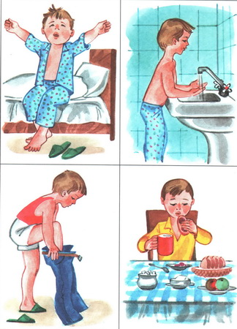

Slide 56
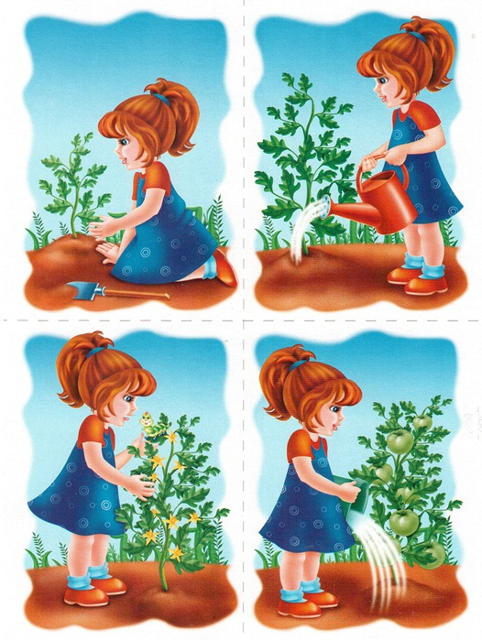

Slide 57
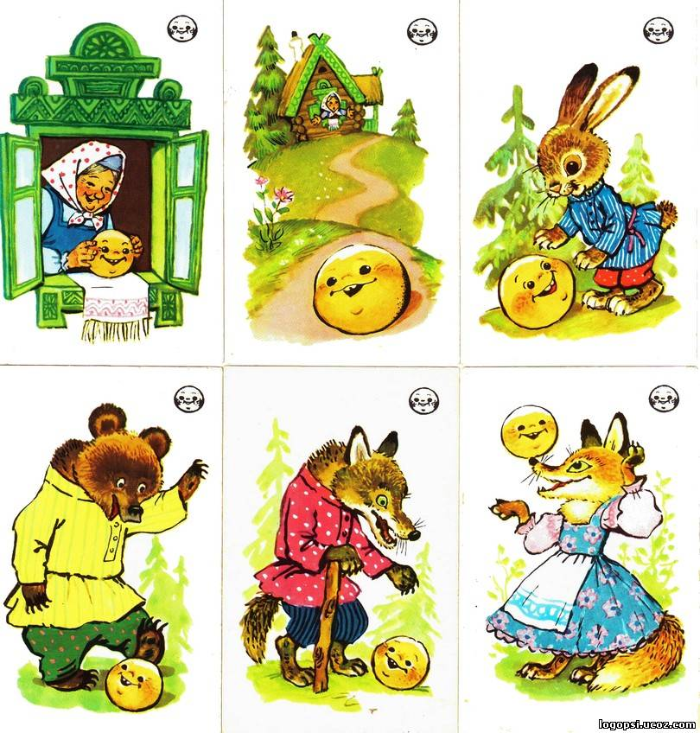

Slide 58
СПАСИБО ЗА ВНИМАНИЕ

